Slide 1
Visión Global del Problema

Slide 2

Problema
Archivo.java
Archivo.class

Slide 3
Qué es lo que importa?
Que esté bien escrito
Que funcione correctamente

Slide 4
Sintaxis
Forma correcta de escribir programas
Formalismo para describir la forma de los programes bien escritos
Gramáticas - reglas que describen cómo construir todas las palabras en un lenguaje dado

Slide 5
Semántica
Significado de las estructuras sintácticas del programa
Describe el comportamiento de los programas
Describe cómo debe traducirse al lenguaje de alguna máquina

Slide 6
Fases en el proceso de análisis de lenguajes
caracteres
tokens
respuesta
Lexer
Parser

Slide 7
while (i<=5) x = x+i ;
)
=
w
l
e
(
5
WHILE
+
i
x
h
i
Lexer
Cerrar_P
ID("x")
PLUS
INT(5)
=
ID("x")
<
x
i
ABRIR_P
PYC
ID(“i”)
LTE
EQ
;
ID("i")

Slide 8
while (i<5) x = x+i 55 temp *
5
*
t
)
=
w
l
e
(
<
5
WHILE
+
m
p
i
x
h
i
Lexer
ID(“temp”)
INT(55)
Cerrar_P
ID("x")
PLUS
INT(5)
5
ID("x")
x
i
ID("i")
ABRIR_P
LT
ID(“i”)
e
star
EQ

Slide 9
Cómo describir la sintaxis
Se necesita un formalismo….
Gramáticas

Slide 10
Definición: Alfabeto
Un conjunto finito de símbolos:
{a,b,c,d}
{0,1,2,3,4,5,6,7,8,9}
{identificador, número, +,-,*, /}
{while, if, ‘{‘, ‘}’, >, >= , < , <= }
{ TipoTransacción, IdSucursal, NumCuenta,Cantidad}

Slide 11
Definición: cadena o palabra de un alfabeto
Secuencia finita de símbolos de un alfabeto
Definición recursiva (Cadena de un alfabeto A)
La cadena vacía (λ) es una cadena sobre cualquier alfabeto
Si β es una cadena de A y σ ∈ A entonces σβ es una cadena de A

Slide 12
Ejemplo: cadena o palabra de un alfabeto
A= {id, num, +,-,*, /,(,)}
id * (id + id*num – num)
id * (id + id*num id id num( )
λ

Slide 13
Ejemplo: cadena o palabra de un alfabeto
A= {a,b,c}
a
aab
acab
λ

Slide 14
Operaciones sobre cadenas:
Longitud: #
#.λ =
0
#.σβ =
1 + #.β
Concatenación: ωβ
λ
λβ =
β
(σω)β =
σ(ωβ)

Slide 15
Definición: Lenguaje
Conjunto de cadenas de un alfabeto.

Slide 16
Todas las posibles cadenas de un alfabeto
Todas las cadenas de longitud 0:
Todas las cadenas de longitud 1
Todas las cadenas de longitud 2
Todas las cadenas de longitud 3
….
Todas las cadenas de longitud n ….

Slide 17
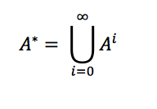
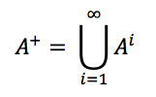
Generalizando
Todas las cadenas de longitud 0: A⁰ = {λ}
Las cadenas de longitud k+1 :
A^{k+1} = {σω :σ ∈ A, ω ∈ A^{k} }
Todas las cadenas de longitud mayor o igual a cero:
Todas las cadenas de longitud mayor o igual a uno:

Slide 18
Definición de Lenguaje sobre A
L es un lenguaje sobre A si L es un subconjunto de A*.

Slide 19
Gramáticas: formalismo para definir sintaxis
Define la forma que deben tener las cadenas que pertenecen a un lenguaje
Generalmente se usan para determinar si un programa es correcto sintácticamente
También pueden usarse para la reingeniería reversa y para la reestructuración

Slide 20
Definición 1: Gramática
  Una gramática es una 4-tupla (N,T,S,P) donde:
  N es un conjunto de símbolos no-terminales,
  T es un conjunto de símbolos terminales,
  S es un símbolo no-terminal denominado símbolo distinguido (S ∈ N)
  P es un conjunto de producciones.

Slide 21
Producciones
Una producción es una regla con de la forma
β → δ donde:
  δ∈ (N∪T)*
  β ∈ (N∪T)*

Slide 22
Definición 3: Derivable en 1 paso
Dada una gramática con una producción ω → ϕ.
La producción indica que si tenemos una cadena de la forma βωδ, podemos obtener βϕδ, reemplazando ω por ϕ.
En este caso, se dice que βϕδ es derivable en un paso de βωδ
y escribimos: βωδ ⇒βϕδ.

Slide 23
Derivable
Dadas dos cadenas ω₀ y ω_{n}, decimos que ω_{n} es derivable (en cero o más pasos) de ω₀, y escribimos ω₀ ⇒* ω_{n} si se puede llegar de ω₀ a ω_{n}, por sucesivos reemplazos usando reglas de producción.
Formalmente: ω₀ ⇒* ω_{n} si:
Si ω₀ = ω_{n}
Si existe ω tal que ω₀ ⇒ ω y ω ⇒* ω_{n}

Slide 24
Lenguaje generado
Dada una gramática G=(N,T,S,P), el lenguaje generado por la gramática es el conjunto de todas las cadenas derivables a partir de S, formadas con símbolos terminales
L(G) = {ω: ω∈ T*, S ⇒* ω }

Slide 25
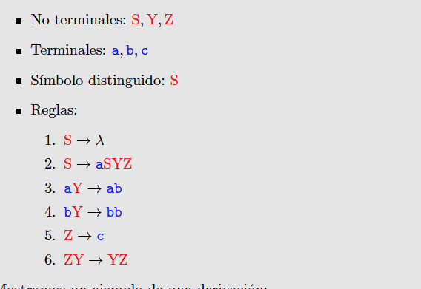
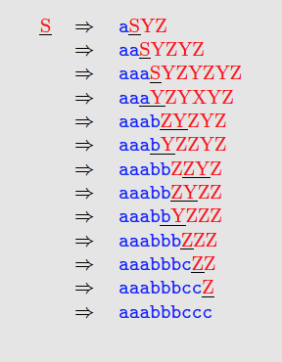
Un ejemplo

Slide 26
Un ejemplo fácil
Una expresión aritmética entera
  Un número o una constante entera
  Si A y B son expresiones aritméticas las siguientes también son expresiones aritméticas
      A + B
      A * B
      A -B
      A / B
      A % B
      (A)
      -A

Slide 27
El ejemplo
G =({E,T,F,S}, {num,id,+,(,),-}, E, P)
P:
  E → E + T
  E → T
  T → T*F
  T → F
  F → S
  F → - S
  S → ( E )
  S → i d
  S → num

Slide 28
Ejemplo
35 + (10+30*4)
E
⇒ E + T
⇒ E + ( E + num(30) * num(4) )
⇒ E + F
⇒ E + ( T + num(30) * num(4) )
⇒ E + ( E )
⇒ E + ( F + num(30) * num(4) )
⇒ E + ( E + T )
⇒ E + ( num(10) + num(30) * num(4) )
⇒ T + ( num(10) + num(30) * num(4) )
⇒ E + ( E + T * F )
⇒ F + ( num(10) + num(30) * num(4) )
⇒ E + ( E + T * num(4) )
⇒ num(35) + ( num(10) + num(30) * num(4) )
⇒ E + ( E + F * num(4) )

Slide 29
Clasificación de Gramáticas
Generales sin Restricciones
Dependientes del Contexto
Independientes del Contexto
Regulares
  Por la derecha
  Por la izquierda
Las producciones son de la forma β → δ donde:
  δ∈ (N∪T)* , β ∈ (N∪T)*
  #. δ ≥ #.β
Las producciones son de la forma A → β donde:
  A ∈ N , β ∈ (N∪T)*
Las producciones son de la forma A → δB o A → δ donde:
  A ∈ N, B∈ N , δ ∈ T*
Las producciones son de la forma A → Bδ o A → δ donde:
  A ∈ N, B∈ N , δ ∈ T*

Slide 30
Gramáticas Regulares
Por la derecha
    El lado izquierdo es un único noterminal y en el lado derecho hay a lo más un no teminal y aparece al extremo derecho
Por la izquierda
        El lado izquierdo es un único noterminal y en el lado derecho hay a lo más un no teminal y aparece al extremo izquierdo
X → aX
X → Y
X → λ
Y → bbY
Y → c
Las producciones son de la forma A → δB o A → δ donde:
  A ∈ N, B∈ N , δ ∈ T*
X → Xa
X → Y
X → λ
Y → Ybb
Y → c
Las producciones son de la forma A → Bδ o A → δ donde:
  A ∈ N, B∈ N , δ ∈ T*

Slide 31
Gramáticas independientes del contexto
En el lado izquierdo hay un único no terminal.
S→ (L)
S → n
L → λ
L → L S
X → aX
X → Y
X → λ
Y → Ybb
Y → c
X → aXY
X → λ
Y → Ybb
Y → c

Slide 32
Gramáticas dependientes del contexto
Las producciones son de la forma β → δ donde:
  δ∈ (N∪T)* , β ∈ (N∪T)*
  #. δ ≥ #.β
El lado derecho debe ser de longitud mayor que el lado izquierdo!!!
S→ (L)
S → n
L → λ
L → L S
X → aX
X → Y
X → λ
Y → Ybb
Y → c
X → aXY
X → λ
Y → Ybb
Y → c

Slide 33
Gramáticas dependientes del contexto
Las producciones son de la forma β → δ donde:
  δ∈ (N∪T)* , β ∈ (N∪T)*
  #. δ ≥ #.β
  Si S es el símbolo distinguido, entonces puede existir S → λ, pero no puede aparecer en la parte derecha de ninguna regla
El lado derecho debe ser de longitud mayor que el lado izquierdo salvo si es una regla S → λ, con S símbolo distinguido y S sin aparecer en la parte derecha.
S es el símbolo distinguido
X es el símbolo distinguido
X es el símbolo distinguido
S → (L)
S → n
L → λ
L → L S
X → aX
X → Y
X → λ
Y → Ybb
Y → c
X → aXY
X → λ
Y → Ybb
Y → c

Slide 34
Gramáticas dependientes del contexto
Las producciones son de la forma β → δ donde:
  δ∈ (N∪T)* , β ∈ (N∪T)*
  #. δ ≥ #.β
  Si S es el símbolo distinguido, entonces puede existir S → λ, pero no puede aparecer en la parte derecha de ninguna regla
El lado derecho debe ser de longitud mayor que el lado izquierdo salvo si es una regla S → λ, con S símbolo distinguido y S sin aparecer en la parte derecha.
S es el símbolo distinguido
S es el símbolo distinguido
S es el símbolo distinguido
S → ( )
S → (L)
S → n
L → L S
L → S
S → λ
S → X
X → aX
X → a
X → Y
Y → Ybb
Y → c
S → λ
S → X
X → aXY
X → aY
Y → Ybb
Y → c

Slide 35
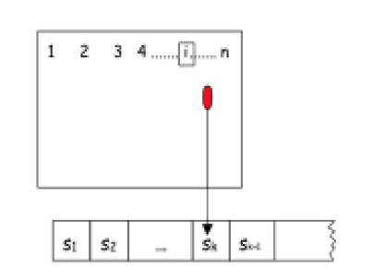
Máquinas Abstractas
Máquina de Turing
Estados finitos
Cinta infinita
En cada instante: dependiendo de lo que lee y el estado en el que está, escribe algo, se mueve a la izquierda o a la derecha y cambia de estado.

Slide 36
Máquinas Abstractas
Máquina de Turing Acotadas
Estados finitos
Cinta Finita
En cada instante: dependiendo de lo que lee y el estado en el que está, escribe algo, se mueve a la izquierda o a la derecha y cambia de estado.

Slide 37
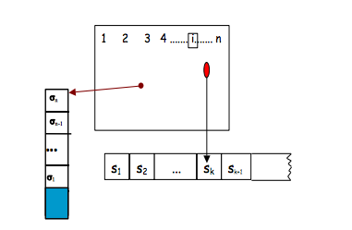
Máquinas Abstractas
Autómatas de pila
Estados finitos
Cinta infinita como sea necesario pero sólo lee no escribe
Puede tener una cinta aparte para escribir pero no puede leer lo que escribe
Tiene una Pila. Puede leer lo que está en el tope.
En cada instante: dependiendo de lo que lee y el estado en el que está leyendo y lo que esté en el tope de la pila se mueve derecha, cambia de estado y empila o desempila. Si hay cinta de salida escribe en la cinta de salida.

Slide 38
Máquinas Abstractas
Autómatas finitos
Estados finitos
Cinta infinita como sea necesario pero sólo lee no escribe
Puede tener una cinta aparte para escribir pero no puede leer lo que escribe
En cada instante: dependiendo de lo que lee y el estado en el que está leyendo, cambia de estado Si hay cinta de salida escribe en la cinta de salida.

Slide 39
En todos
Comienza leyendo una cadena de longitud finita
En los de pila y finitos hay unos estados especiales llamados finales.
Si al terminar de leer toda la cadena termina en un estado final se dice que acepta la cadena.
En las máquinas de Turing no se necesitan estados finales: si termina escribiendo Y se dice que acepta la cadena.

Slide 40
Jerarquía de Chomsky
Lenguaje | Generado por | Reconocido Por
Regular | Gramática Regular | Autómata Finito
Independiente del Contexto | Gramática Independiente del Contexto | Autómata de Pila
Dependiente del contexto | Gramática dependiente del contexto | Máquina de Turing acotada
Recursivamente enumerable | Gramática general, sin restricciones | Máquina de Turing

Slide 41
Fases en el proceso de análisis de lenguajes
caracteres
tokens
respuesta
Lexer
Parser
Lenguaje Regular
Lenguaje Independiente del Contexto

